Slide 1



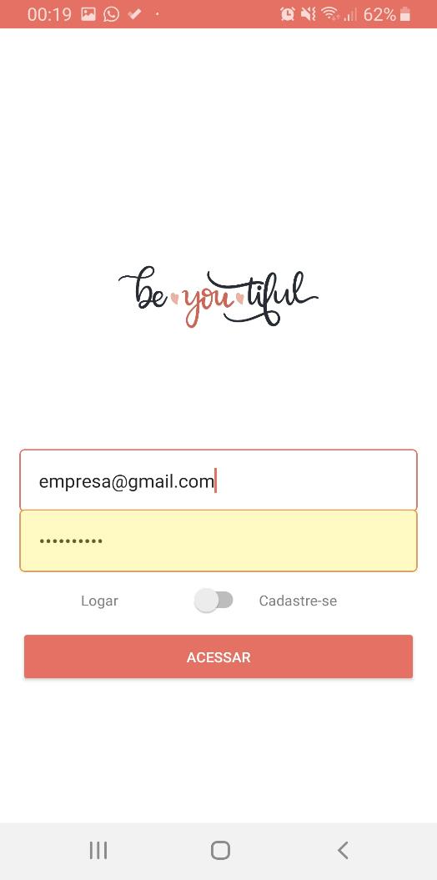
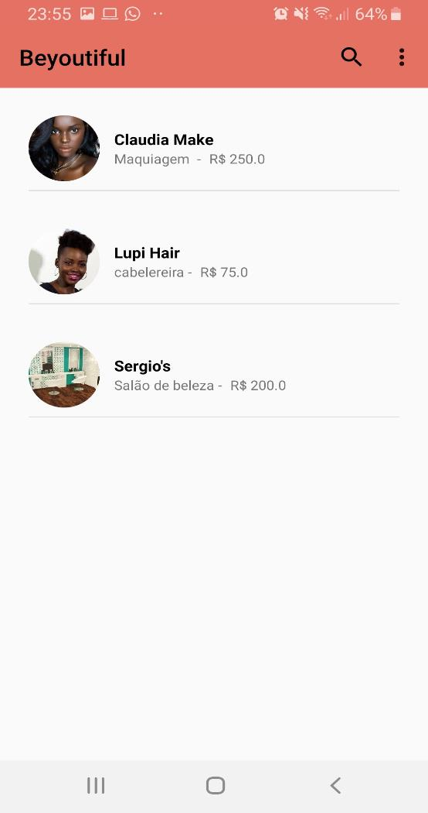
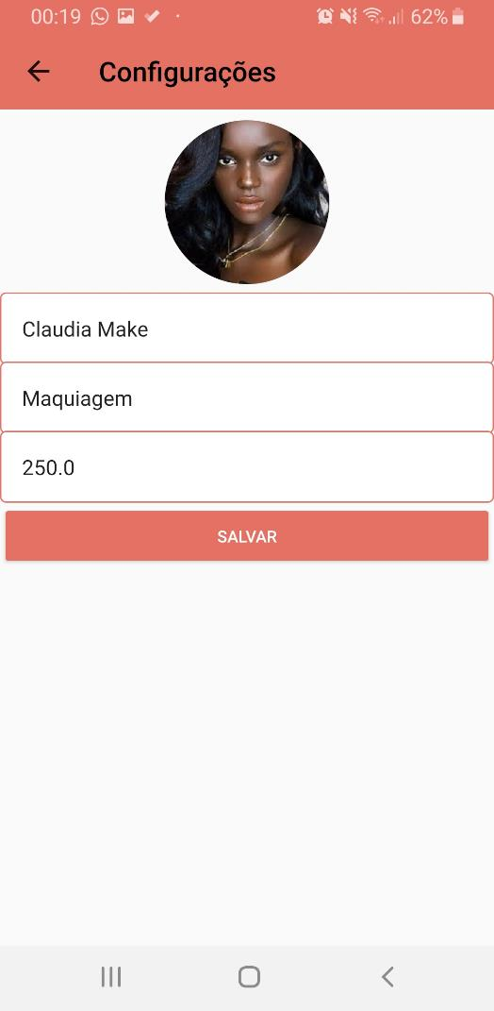
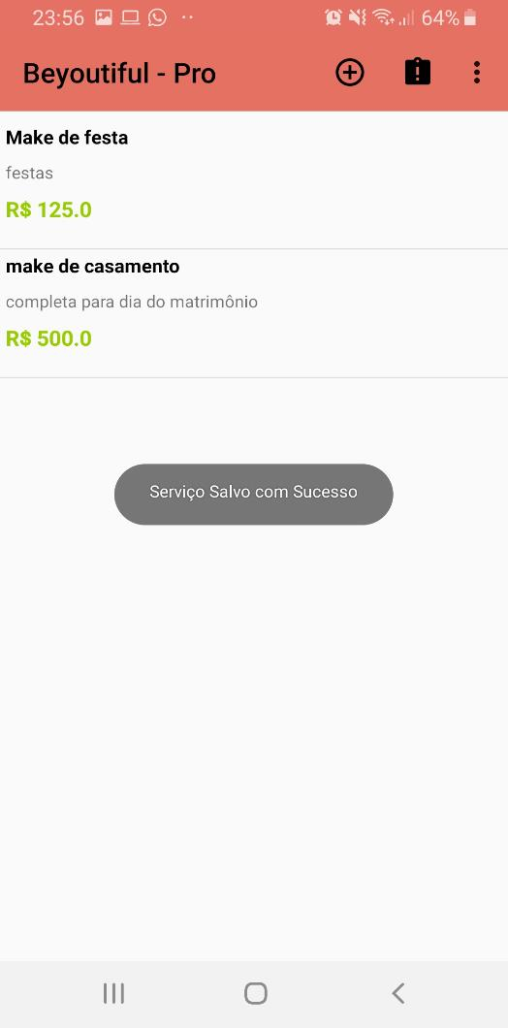
PEDRO, Ynoa.
Centro Universitário 7 de Setembro
Sistemas de informação
APRESENTAÇÃO
METODOLOGIA
O Beyoutiful é uma plataforma de serviços de beleza que podem ser agendados e realizados em na comodidade da sua casa. O propósito é atender clientes na comodidade de suas casas, principalmente idosas que possuem certas dificuldades para irem ao salão, como atender salões e profissionais liberais à disponibilizarem seus serviços de maneira rápida e sem custos, abrindo mais portas à um publico que hoje representa grande parte de nossos profissionais informais.
A versão atual do aplicativo é nativa do android e foi desenvolvida em Java com compatibilidade do Android 7+.
Para o backend foram utilizados os recursos do Firebase: Realtime Databse para persistência e armazenagem de dados e o recurso de autenticação para cadastro de e-mail e senha e autenticação do usuário.
O design da aplicação foi todo desenhado a mão com auxilio de crazy ‘8s, mockups de adobe XD e por fim recursos do android Studio.
Para a criação do logo e ícone for utilizado Adobe Illustrator 2015.
TELAS E NAVEGAÇÃO
RESULTADOS
REFERÊNCIAS
A versão atual do Beyoutiful oferece uma solução completa que atende tanto cliente como empresa como plataforma de oferecimento de serviços. No app hoje já é possível ter Acesso á toda gama de empresas cadastradas, verificar seus serviços oferecidos, agendar horários e contratar um profissional. Já um(a) profissional ou empresa tem acesso à uma plataforma para entregar serviços online recebendo a solicitação com os dados do cliente e aceitando conforme forme de pagamento e disponibilidade, tem também a possibilidade de cadastrar seu leque de produtos de forma gratuita e por consequência oferece-los à um maior numero de clientes.
Android Studio(Documentação)
https://developer.android.com/studio/intro/index.html
Firebase(Documentação)
https://firebase.google.com/docs/
Base de usuários:
https://exame.abril.com.br/negocios/dino/mercado-da-beleza-preve-crescimento-para-2019/

